Slide 1
Cycle 01 Modéliser le comportement linéaire et non linéaire des systèmes multiphysiques
Maxpid
Lycée de La Martinière Monplaisir – PSI$⋆$
Xavier PESSOLES

Slide 2
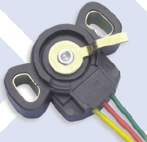
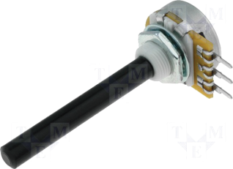
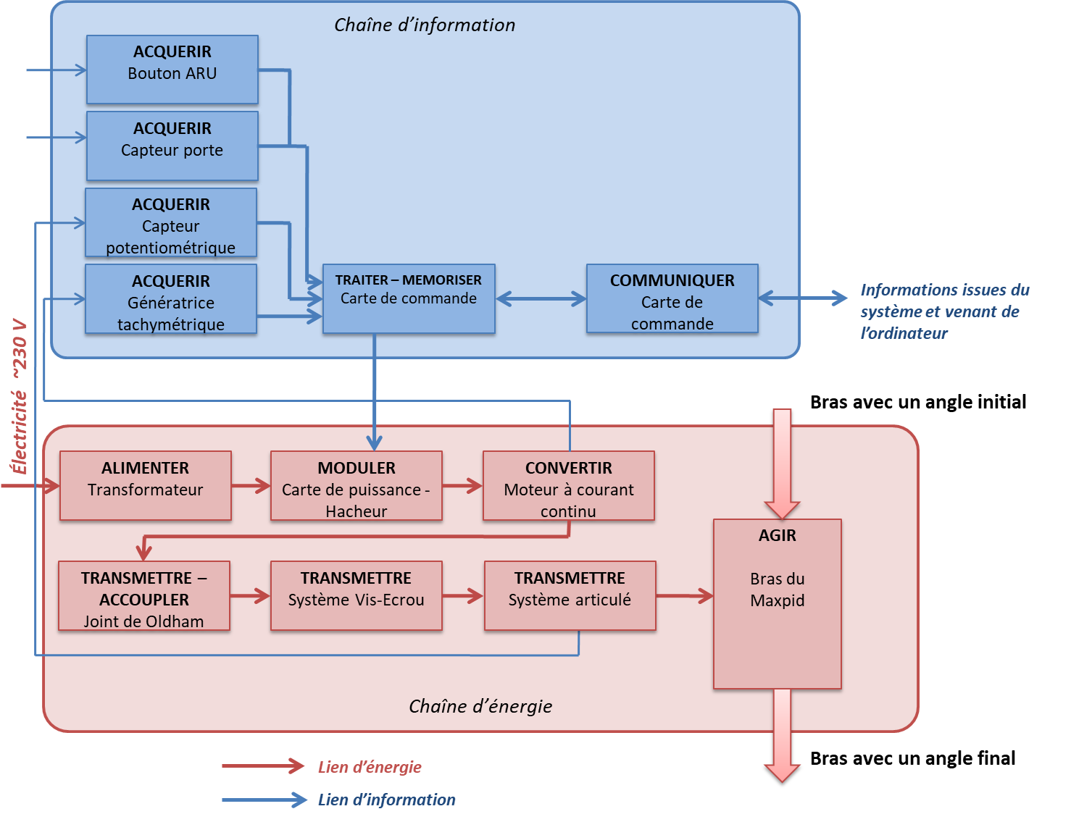
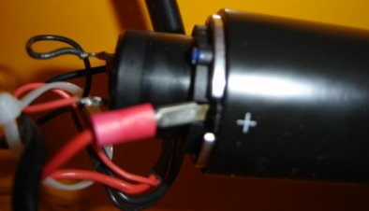
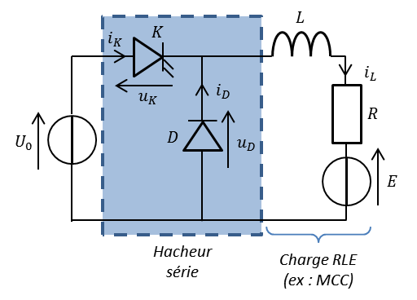
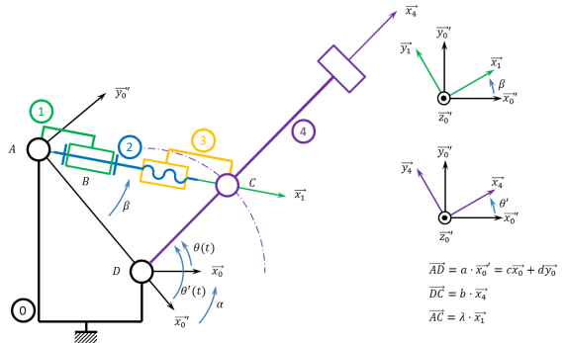
Présentation

